Slide 1
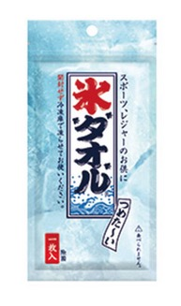
【提案書】
氷タオル
特徴
夏場の屋外フェスや現場作業の暑さ対策として、また急な発熱時の熱冷まし用としても便利に活用できる氷タオルです。冷凍庫に入れて冷やすだけですのでとっても手軽ですので是非ご利用ください。
納期
納期スペース
仕様
素 材：本体/綿､ポリエステル､レーヨン､他 成分/精製水､
除菌剤(塩化ベンゼトニウム 他)､香料
サイズ：タオル本体/約260×260mm､パッケージサイズ/99×200×13mm
付属品：取説付(袋裏面)
お見積
お見積りスペース

